Slide 1
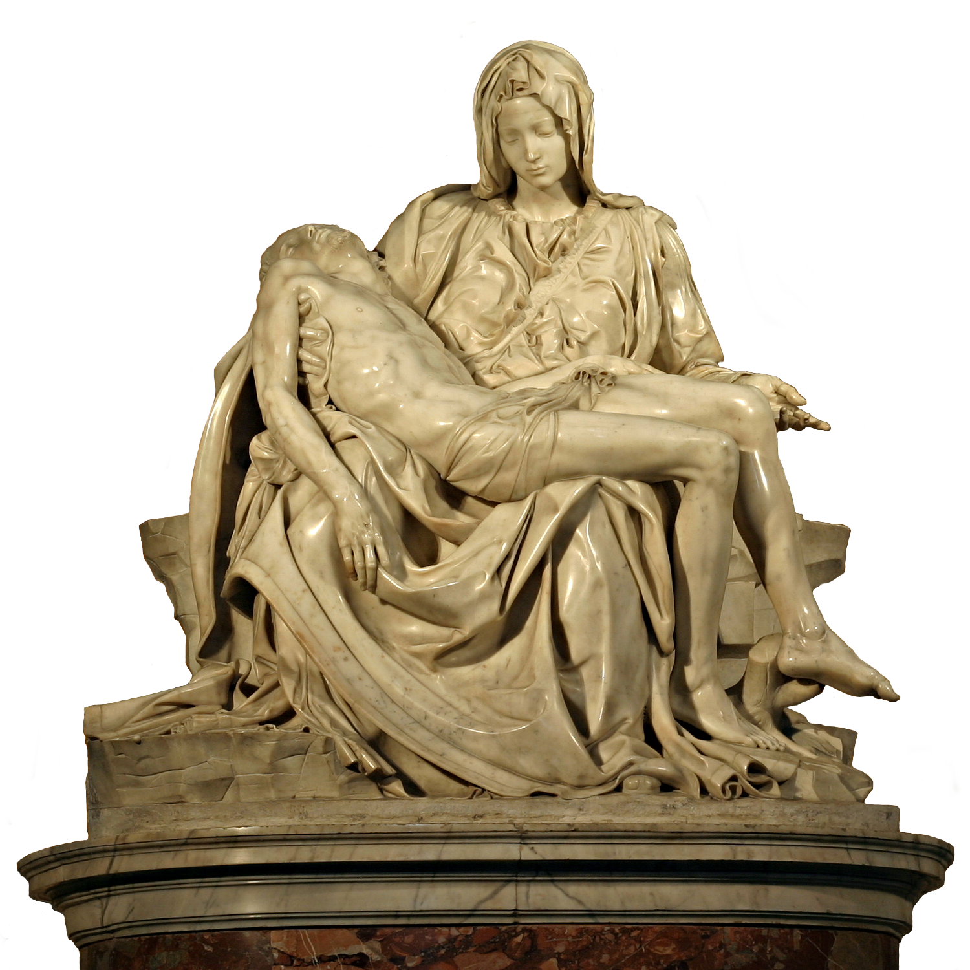
Parrocchia della CATTEDRALE
di Pescia
2 novembre 2014
Commemorazione dei defunti

Slide 2

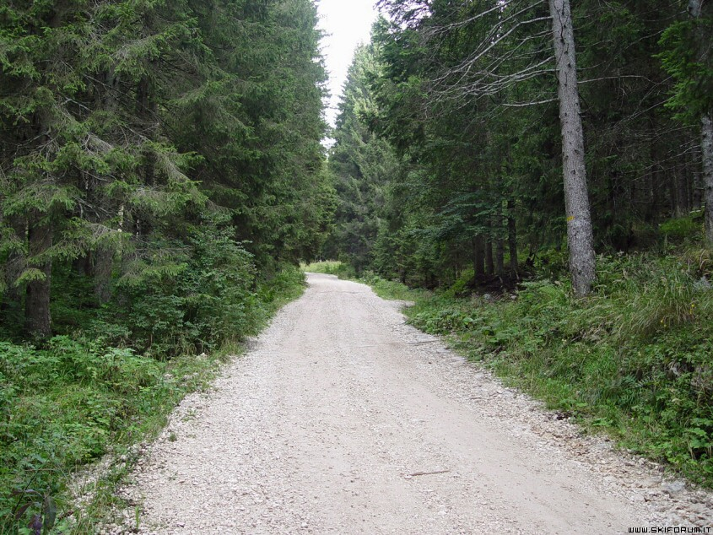
Camminiamo

Slide 3
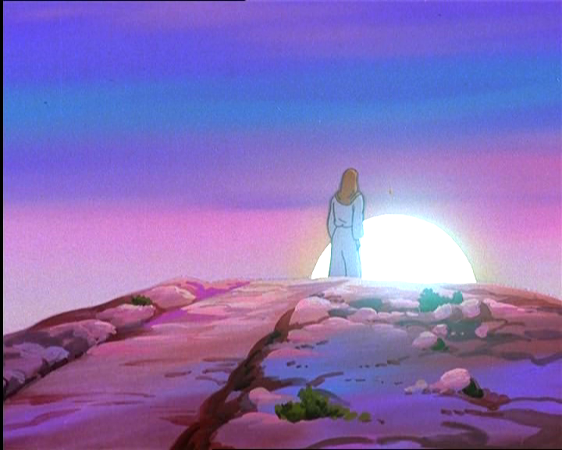
Camminiamo sulla strada che han percorso i santi tuoi: tutti ci ritroveremo dove eterno splende il sol.

Slide 4
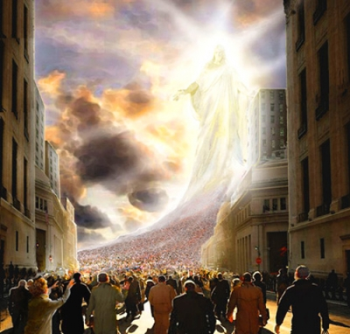
E quando in ciel dei santi tuoi la grande schiera arriverà, o Signor, come vorrei
che ci fosse un posto per me.

Slide 5
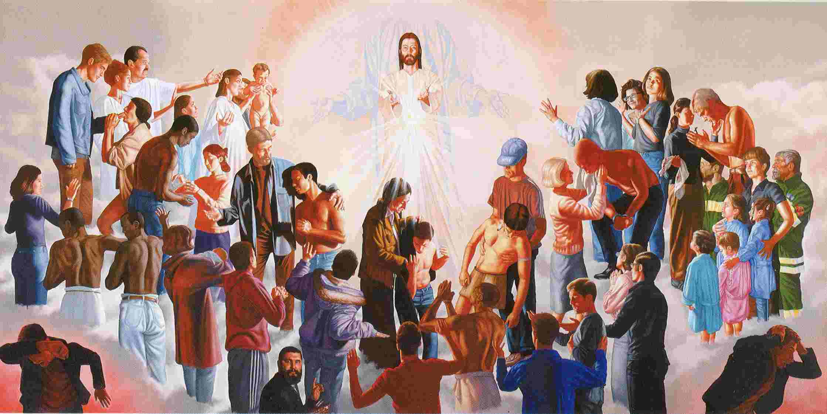
E quando in ciel risuonerà la tromba che tutti chiamerà, o Signore, come vorrei che ci fosse un posto per me.

Slide 6
Nel Nome del Padre, e del Figlio
e dello Spirito Santo.
Amen.
Il Signore sia con voi.
E con il tuo spirito.

Slide 7
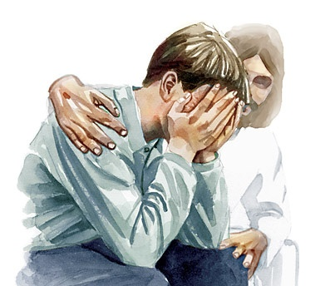

Slide 8
Confesso a Dio Onnipotente
e a voi fratelli che ho molto peccato in pensieri,
parole, opere e omissioni.
Per mia colpa, mia colpa,
mia grandissima colpa,
e supplico la Beata sempre Vergine Maria, gli angeli, i Santi
e voi fratelli di pregare per me
il Signore Dio nostro.

Slide 9
Dio, Padre buono,
che ci perdona sempre
quando siamo pentiti di vero cuore, abbia misericordia di noi,
perdoni i nostri peccati
e ci conduca alla vita eterna.
Amen.

Slide 10
Preghiamo.
Ascolta, o Dio, la preghiera che la comu-nità dei credenti innalza a te nella fede del Signore risorto, e conferma in noi la beata speranza che insieme ai nostri fratelli defunti risorgeremo in Cristo a vita nuova. Per il nostro Signore Gesù Cristo, tuo Figlio, che è Dio, e vive e regna con te, nell'unità dello Spirito Santo, per tutti i secoli dei secoli.
Amen.

Slide 11
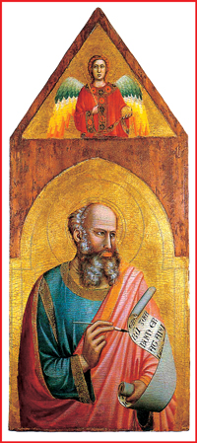
Liturgia
della
PAROLA

Slide 12
Dal libro di Giobbe
Rispondendo Giobbe prese a dire: «Oh, se le mie parole si scrivessero, se si fissassero in un libro, fossero impresse con stilo di ferro e con piombo, per sempre s’incidessero sulla roccia! Io so che il mio redentore è vivo e che, ultimo, si ergerà sulla polvere!

Slide 13
Dopo che questa mia pelle sarà strappata via, senza la mia carne, vedrò Dio. Io lo vedrò, io stesso, i miei occhi lo contempleranno e non un altro».
Parola di Dio.
Rendiamo grazie a Dio.

Slide 14
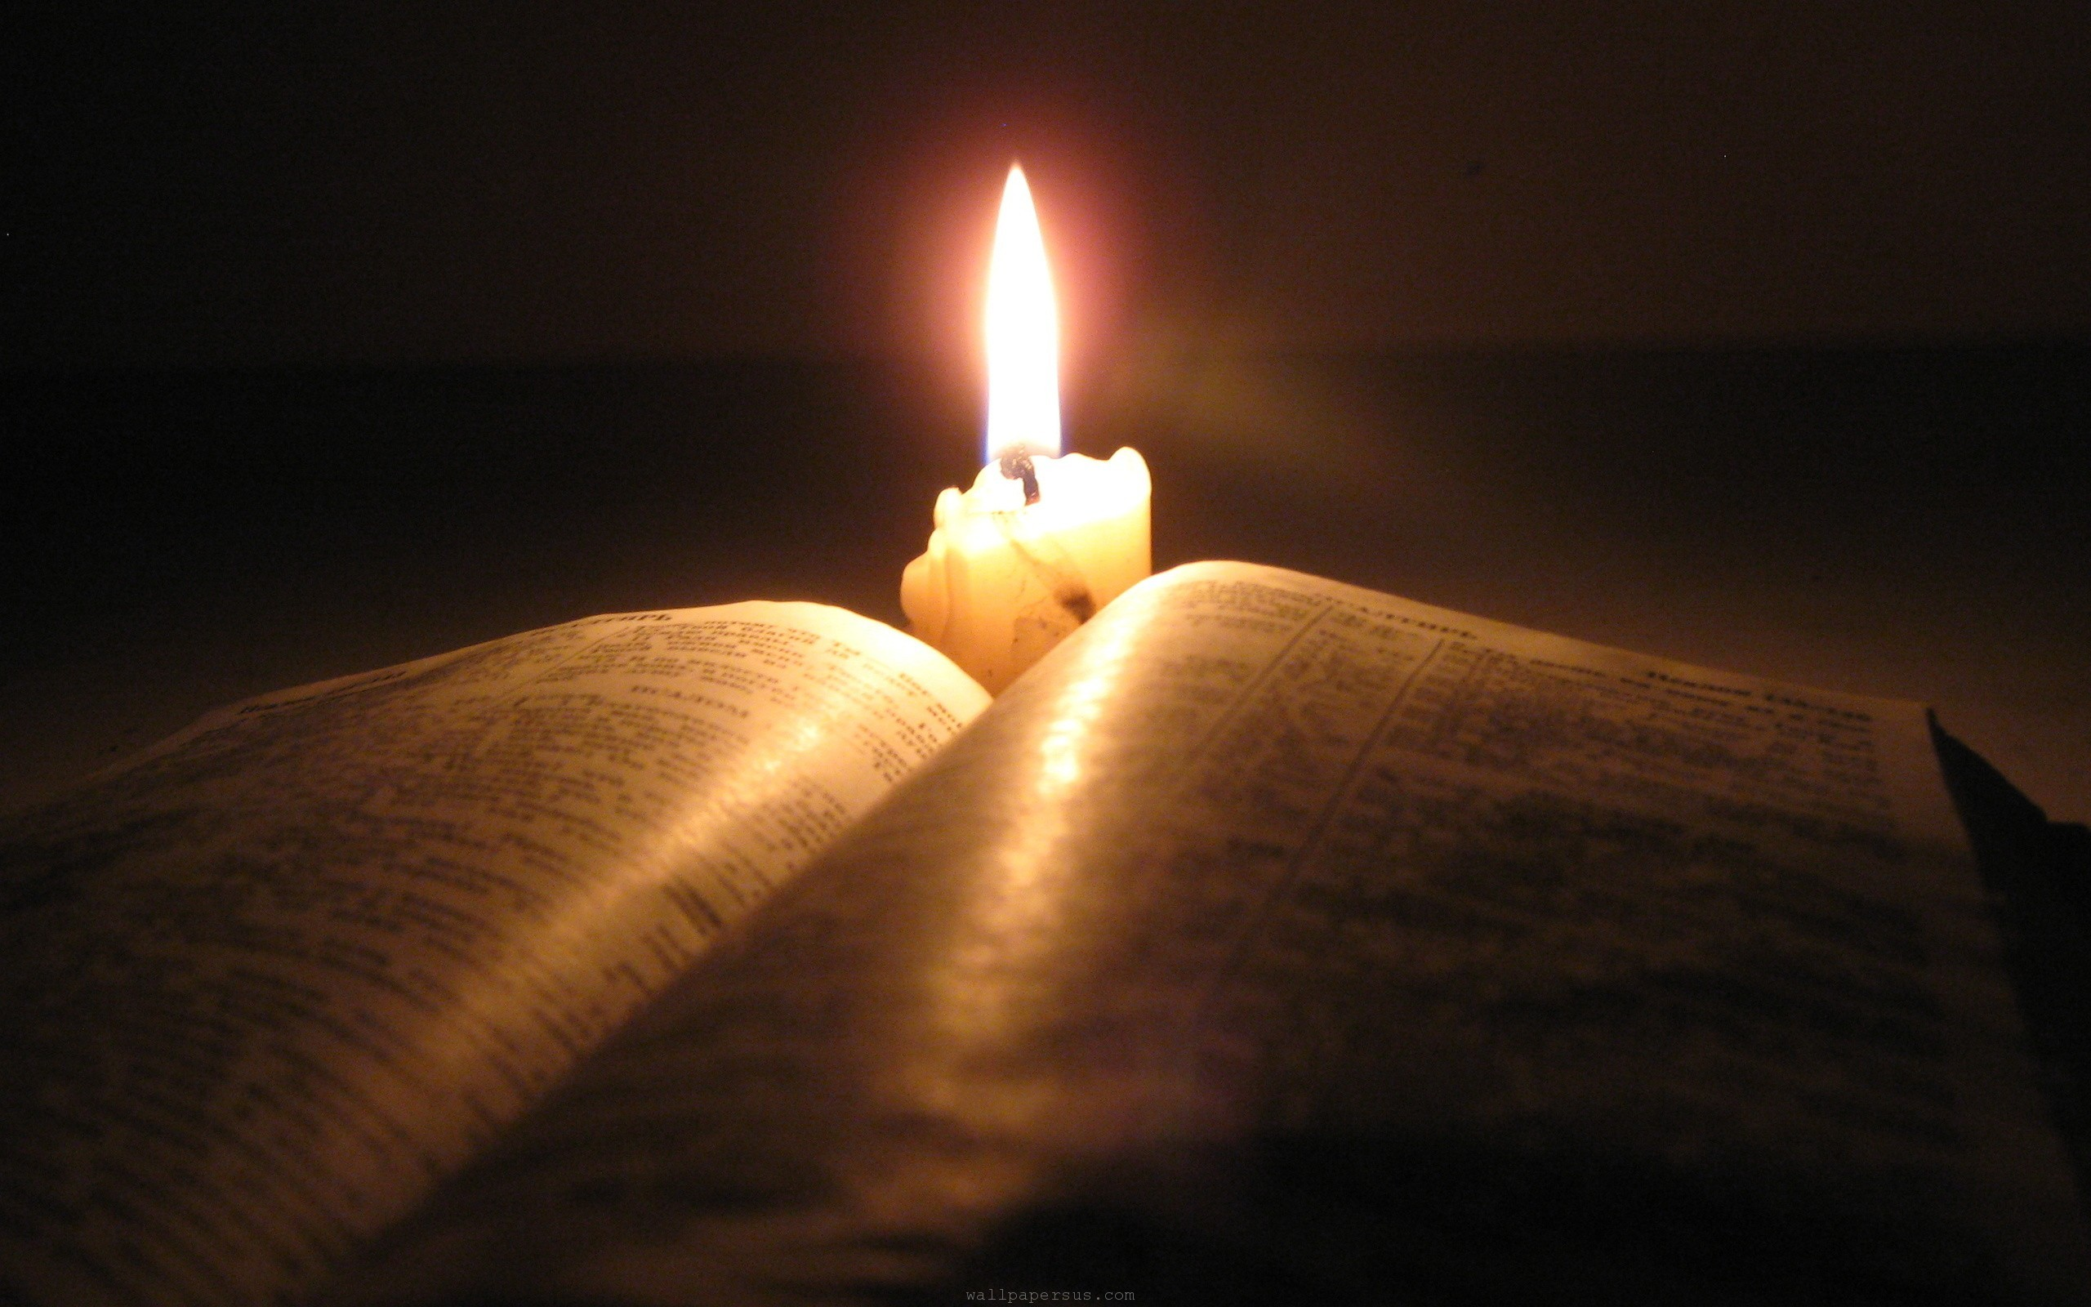
Salmo responsoriale
Sono certo di contemplare la bontà del Signore * nella terra dei viventi.
Il Signore è mia luce e mia salvezza: di chi avrò timore?
Il Signore è difesa della mia vita: di chi avrò paura?

Slide 15
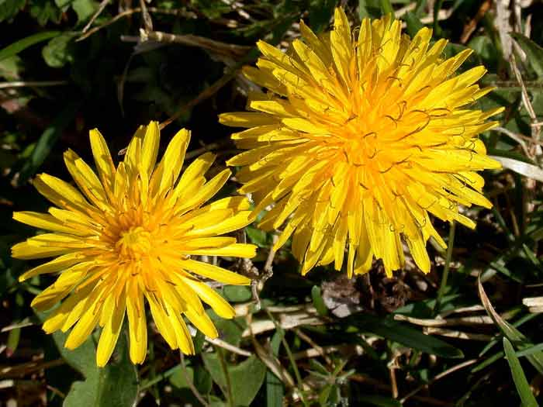
Sono certo di contemplare la bontà del Signore * nella terra dei viventi.
Una cosa ho chiesto al Signore, questa sola io cerco: abitare nella casa del Signore
tutti i giorni della mia vita, per contemplare la bellezza del Signore e ammirare il suo santuario.

Slide 16
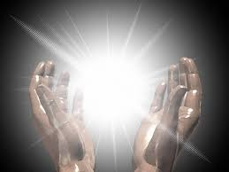
Sono certo di contemplare la bontà del Signore * nella terra dei viventi.
Ascolta, Signore, la mia voce. Io grido: abbi pietà di me, rispondimi!
Il tuo volto, Signore, io cerco. Non nascondermi il tuo volto.

Slide 17
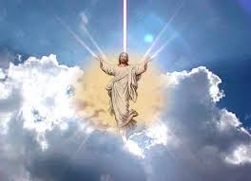
Sono certo di contemplare la bontà del Signore * nella terra dei viventi.
Sono certo di contemplare la bontà del Signore nella terra dei viventi.
Spera nel Signore, sii forte,
si rinsaldi il tuo cuore
e spera nel Signore.

Slide 18
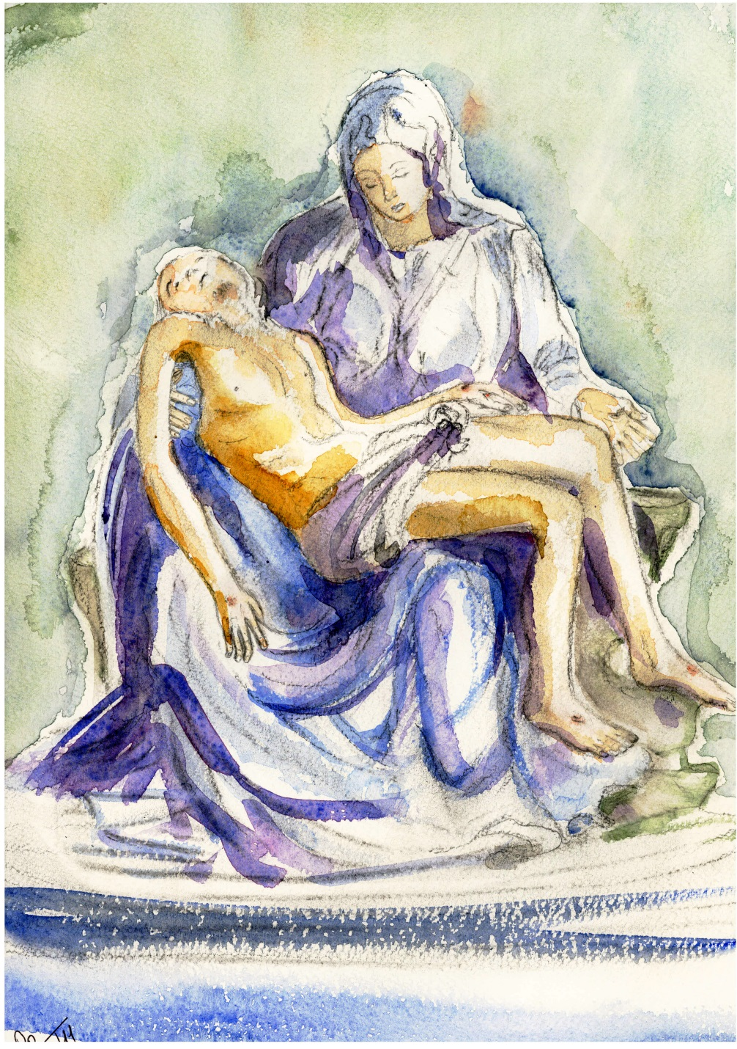
Alleluia
Venite, benedetti del Padre mio, ricevete in eredità il regno preparato per voi fin dalla creazione del mondo.

Slide 19
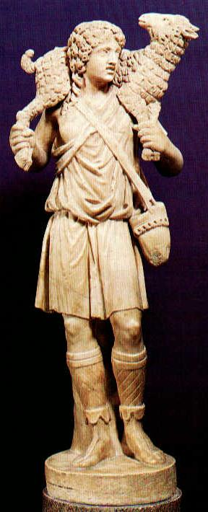
Il Signore sia con voi.
E con il tuo Spirito.
Dal vangelo
secondo Matteo.
Gloria a te, o Signore.

Slide 20
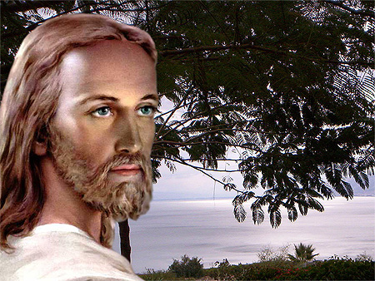
In quel tempo, Gesù disse ai suoi discepoli:

Slide 21
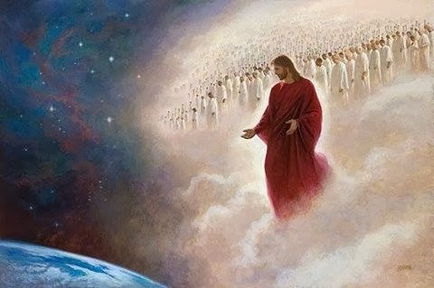
«Quando il Figlio dell’uomo verrà nella sua gloria,

Slide 22
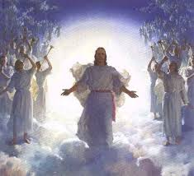
e tutti gli angeli con lui,

Slide 23
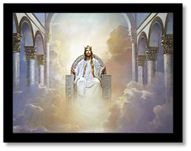
siederà sul trono
della sua gloria.

Slide 24
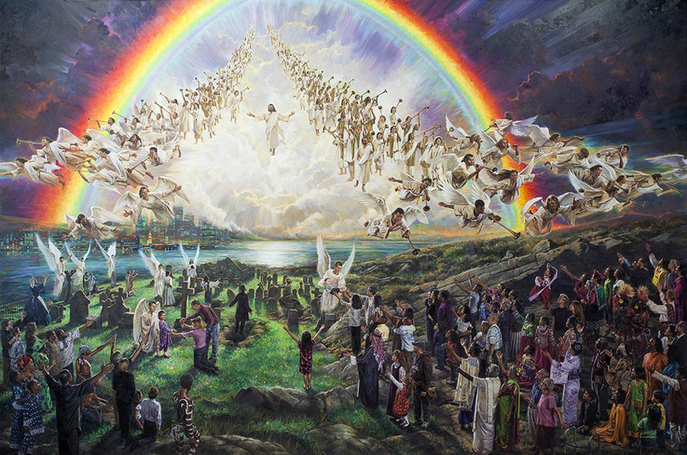
Davanti a lui verranno radunati
tutti i popoli.

Slide 25
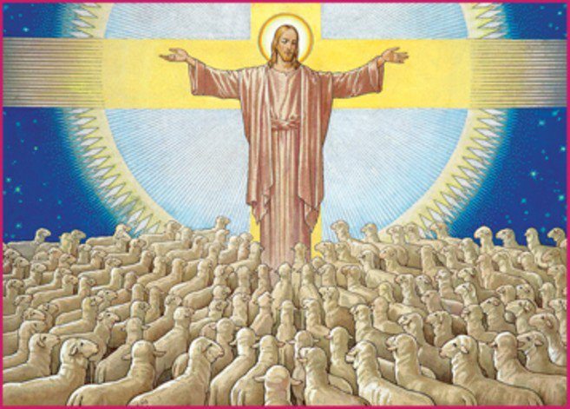
Egli separerà gli uni dagli altri, come il pastore separa le pecore dalle capre, e porrà le pecore alla sua destra e le capre alla sinistra.

Slide 26
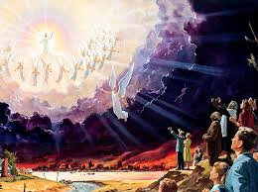
Allora il re dirà a quelli che saranno alla sua destra: “Venite, benedetti del Padre mio,

Slide 27
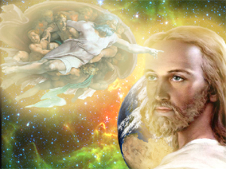
ricevete in eredità il regno preparato per voi fin dalla creazione del mondo,

Slide 28
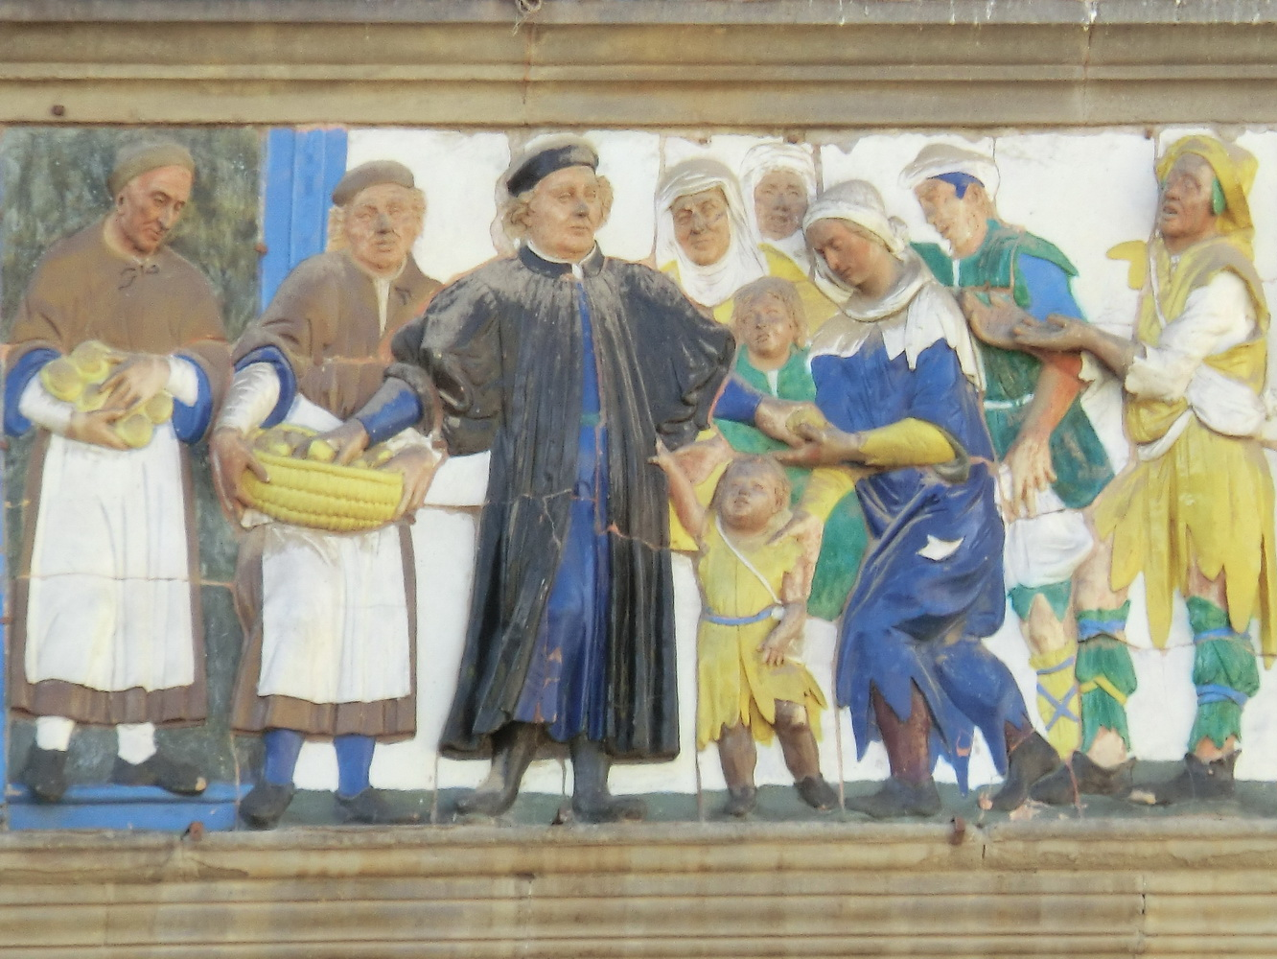
perché ho avuto fame e mi avete dato da mangiare, ho avuto sete e mi avete dato da bere,

Slide 29
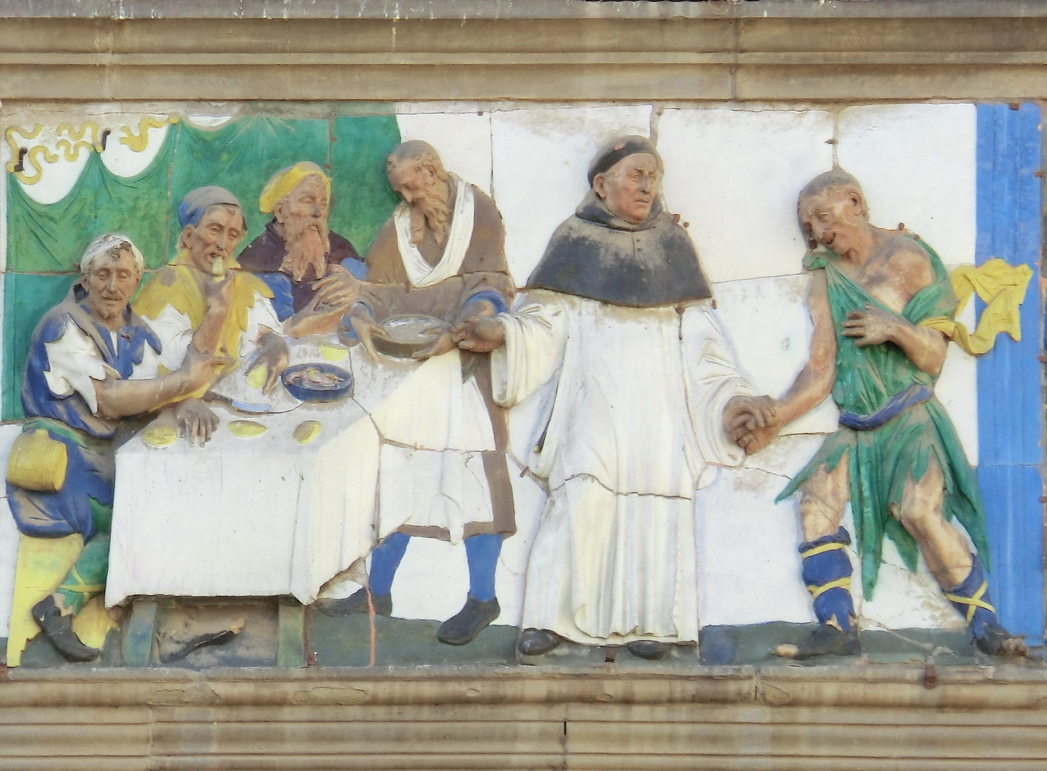
ero straniero e mi avete accolto,

Slide 30
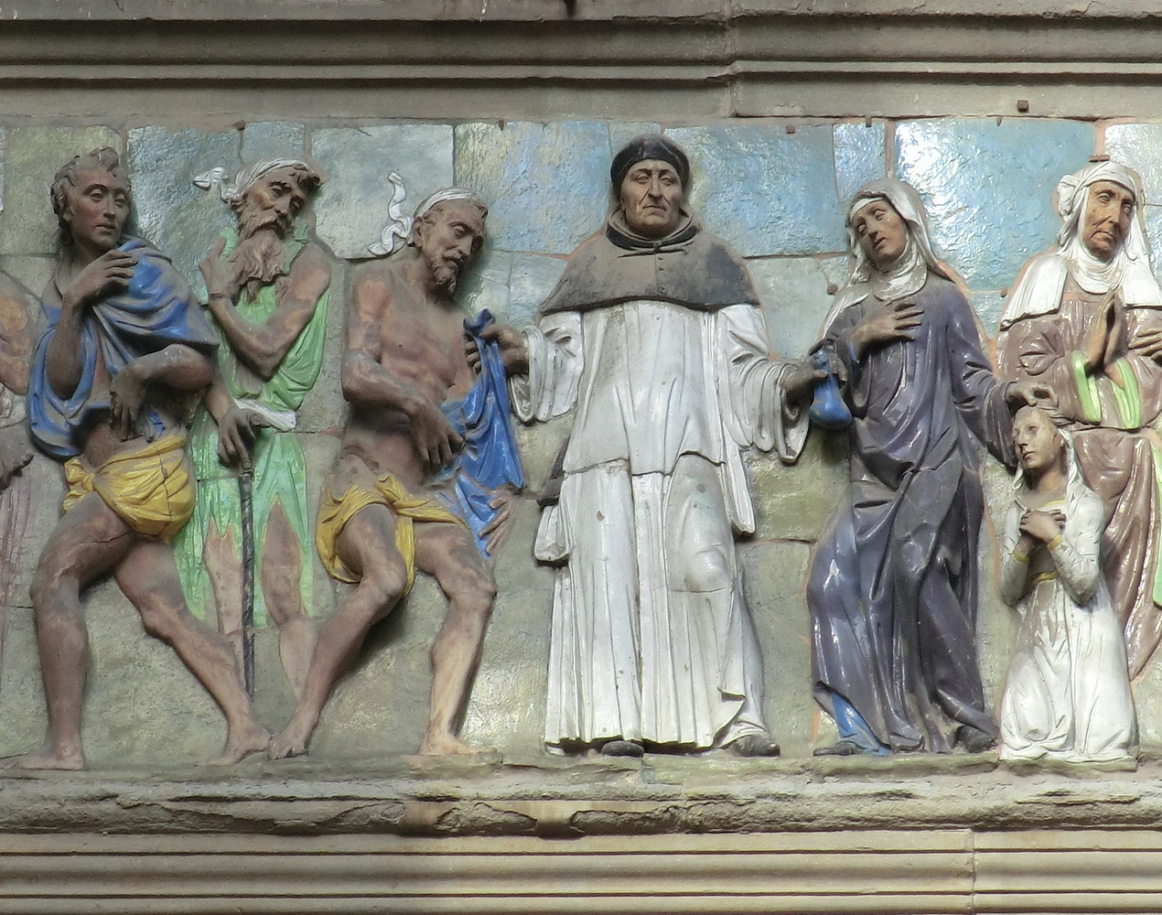
nudo e mi avete vestito,

Slide 31
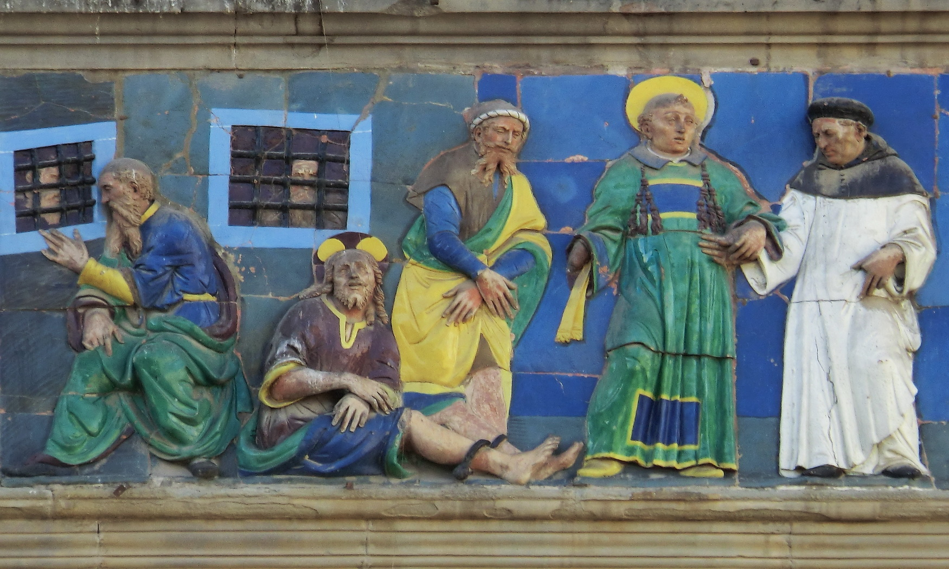
malato e mi avete visitato,
ero in carcere e siete venuti
a trovarmi”.

Slide 32
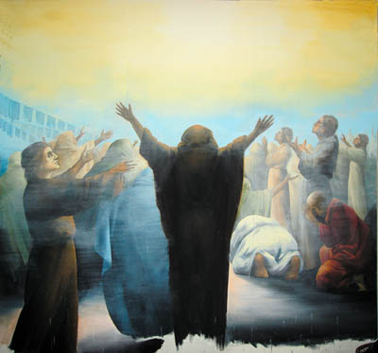
Allora i giusti gli risponderanno: “Signore, quando ti abbiamo visto

Slide 33
affamato e ti abbiamo dato da mangiare, o assetato e ti abbiamo dato da bere?

Slide 34
Quando mai ti abbiamo visto straniero e ti abbiamo accolto,

Slide 35
o nudo e ti abbiamo vestito?

Slide 36
Quando mai ti abbiamo visto malato o in carcere e siamo venuti a visitarti?”.

Slide 37
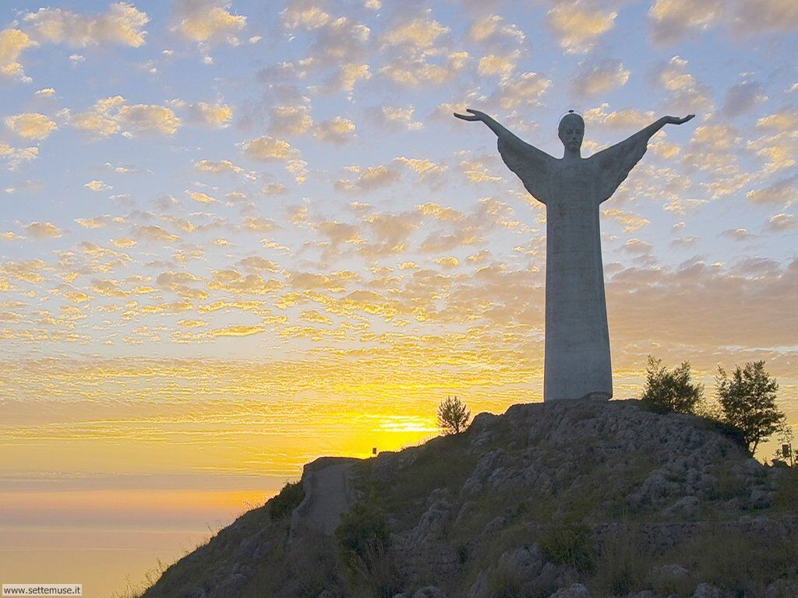
E il re risponderà loro: “In verità io vi dico:

Slide 38
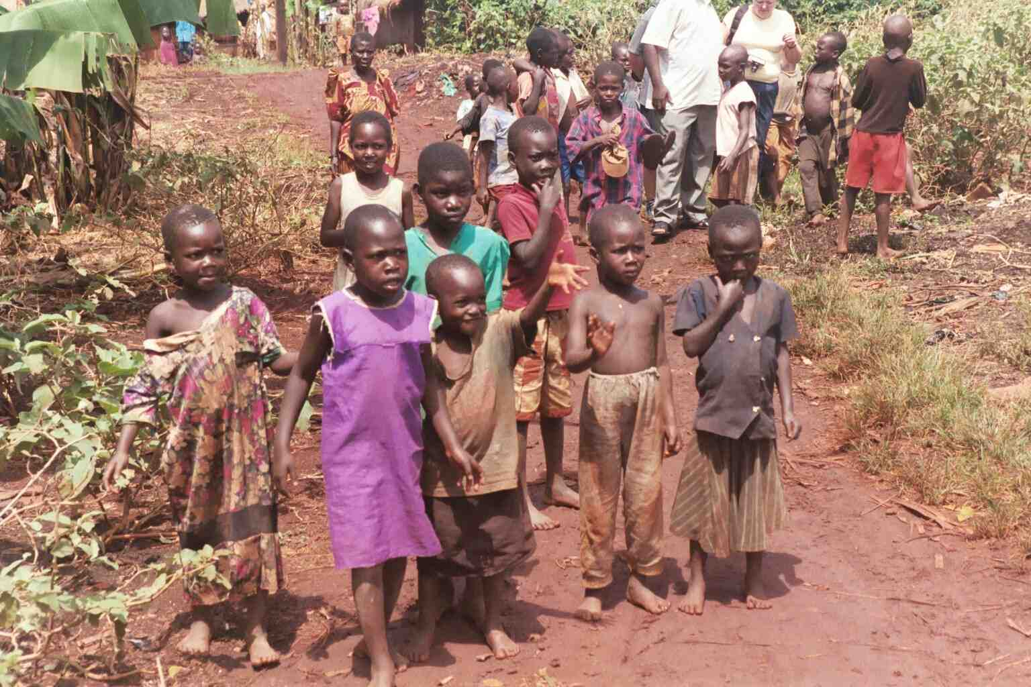
tutto quello che avete fatto a uno solo di questi miei fratelli più piccoli, l’avete fatto a me”.

Slide 39
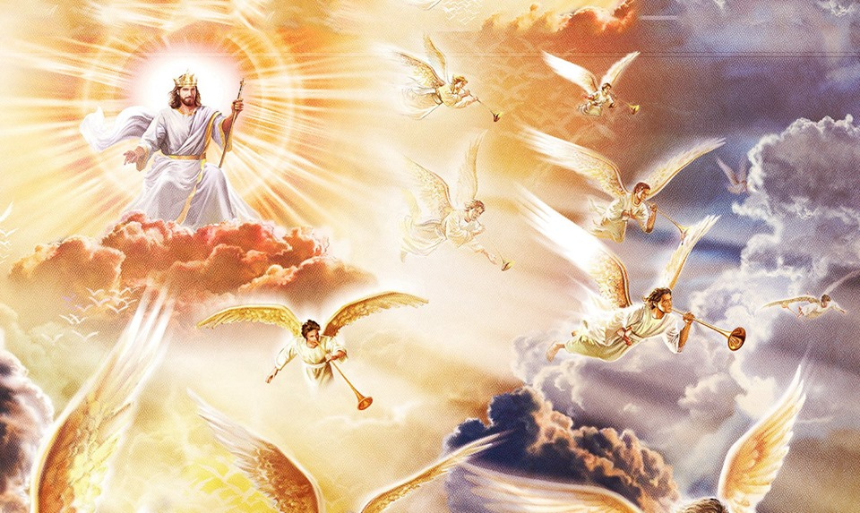
Poi dirà anche a quelli che saranno alla sinistra: “Via, lontano da me, maledetti,

Slide 40
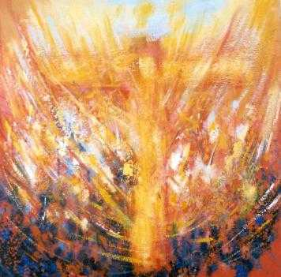
nel fuoco eterno, preparato per il diavolo e per i suoi angeli,

Slide 41
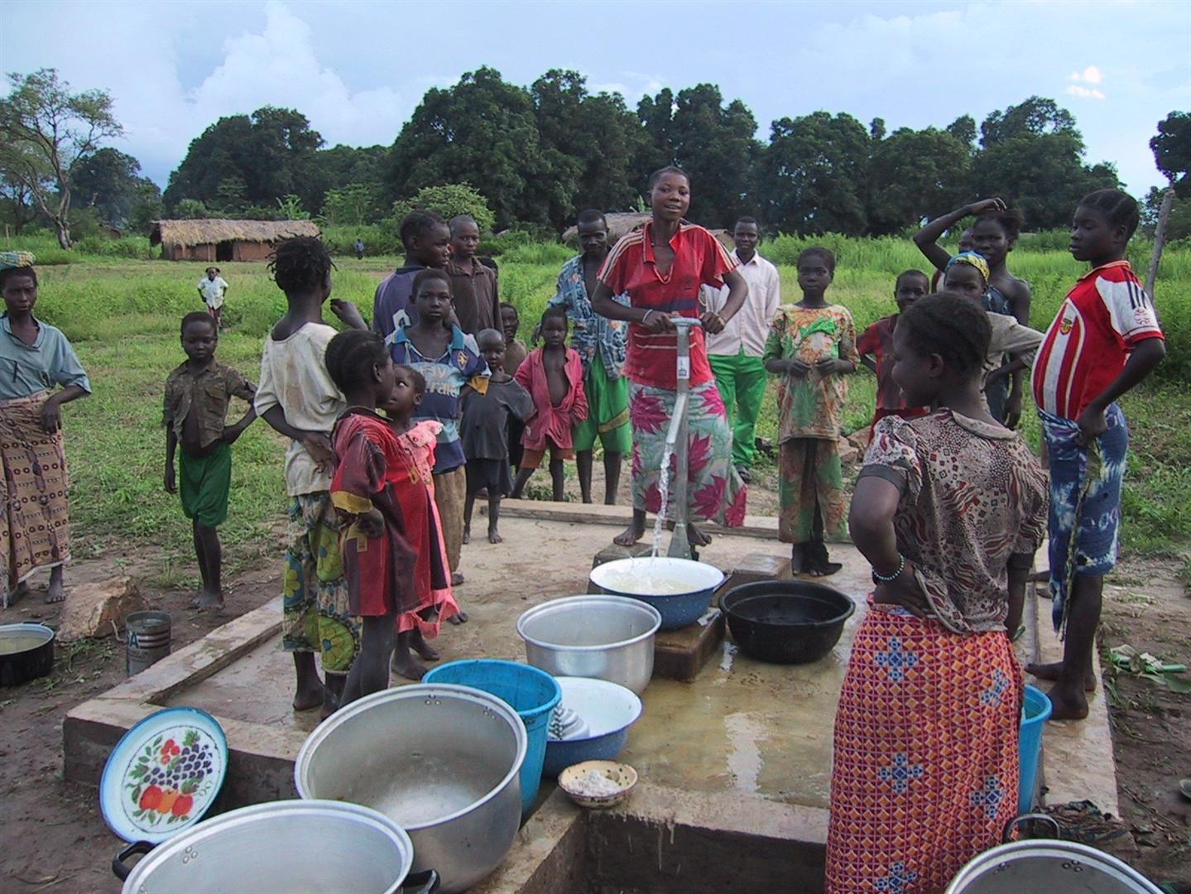
perché ho avuto fame e non mi avete dato da mangiare, ho avuto sete e non mi avete dato da bere, ero straniero e non mi avete accolto, nudo e non mi avete vestito, malato e in carcere e non mi avete visitato”.

Slide 42
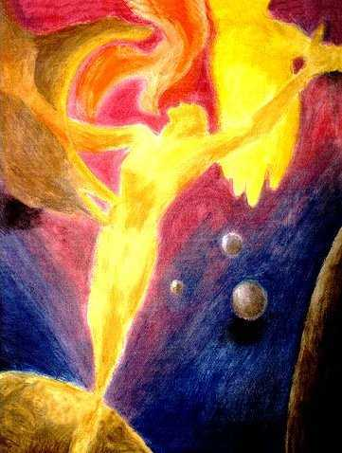
Anch’essi allora risponderanno:

Slide 43
“Signore, quando ti abbiamo visto affamato o assetato o straniero o nudo o malato o in carcere, e non ti abbiamo servito?”.

Slide 44
Allora egli risponderà loro: “In verità io vi dico:

Slide 45
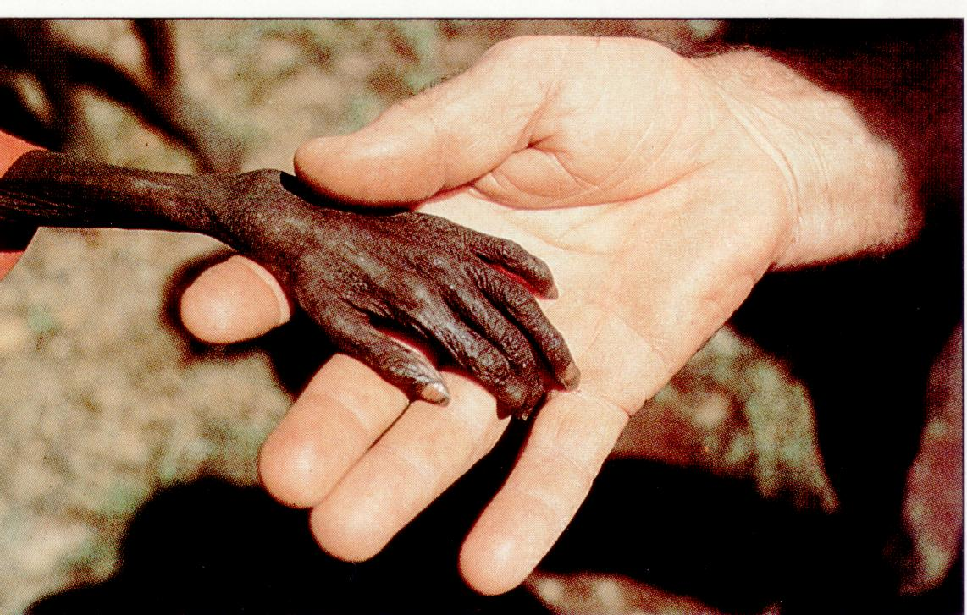
tutto quello che non avete fatto a uno solo di questi più piccoli, non l’avete fatto a me”.
“In verità io vi dico: tutto quello che non avete fatto a uno solo di questi più piccoli, non l’avete fatto a me”.

Slide 46
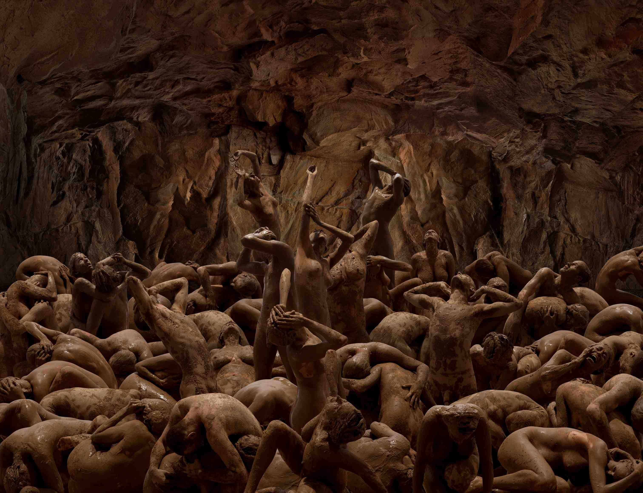
E se ne andranno:
questi al supplizio eterno,

Slide 47
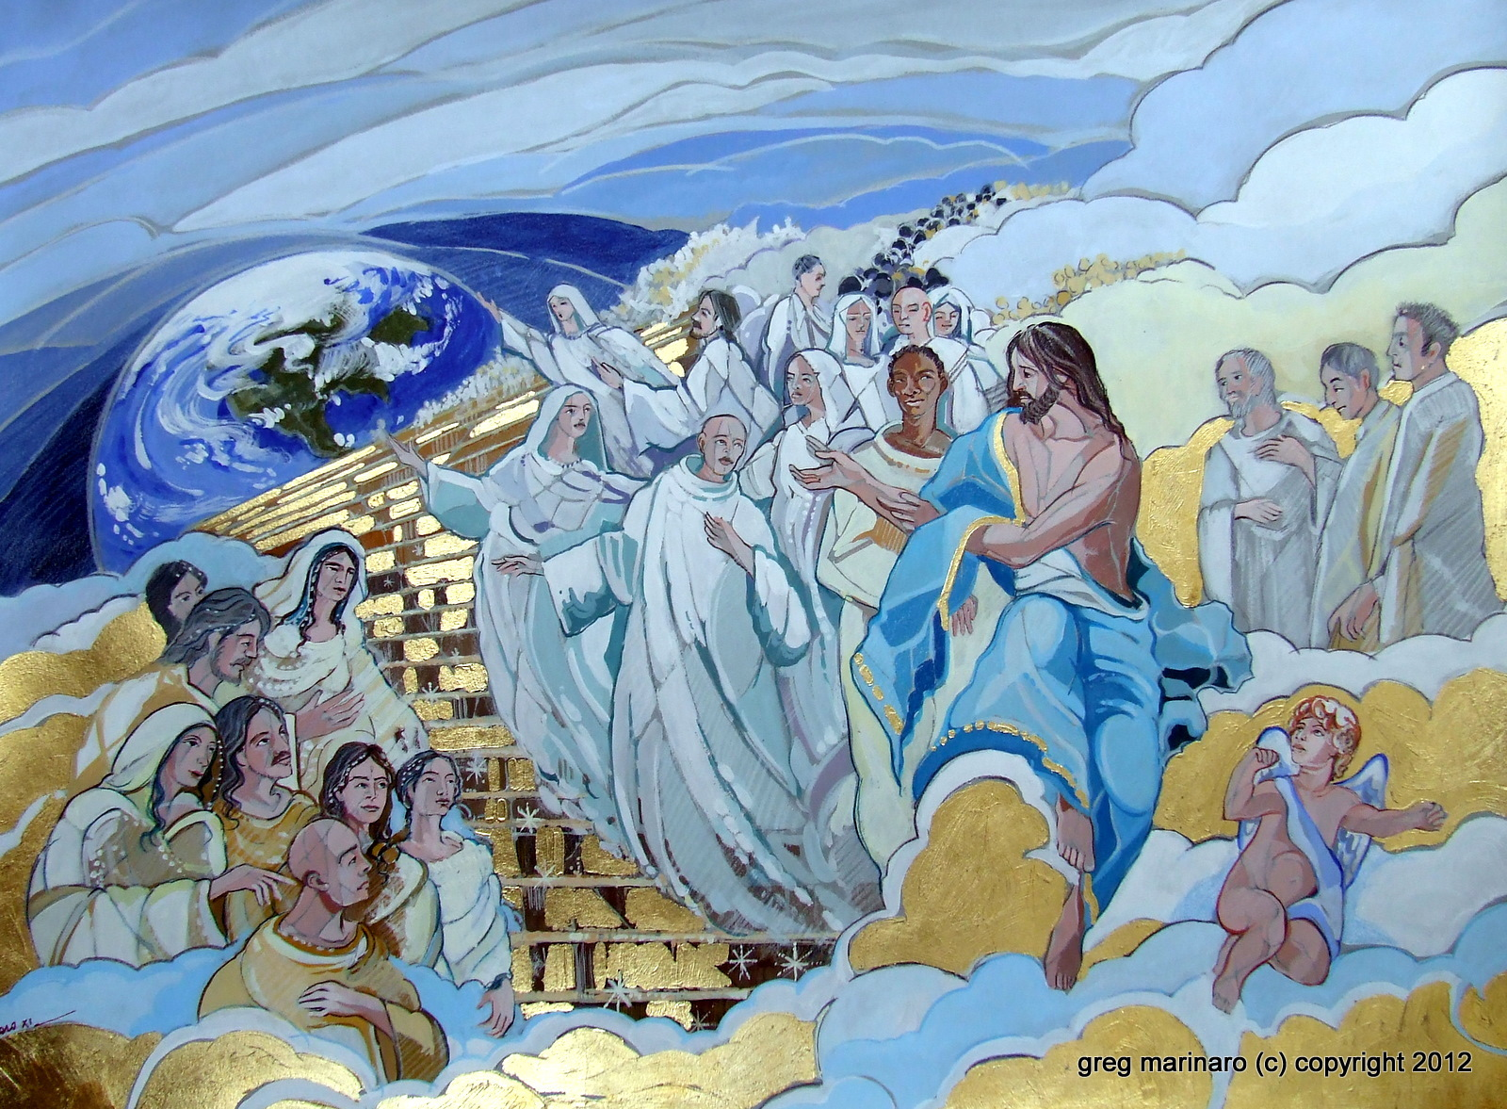
i giusti invece alla vita eterna».

Slide 48
Parola
del
Signore.
Lode a te, o Cristo.

Slide 50
Credo in un solo Dio, Padre onnipotente, creatore del cielo e della terra, di tutte le cose visibili e invisibili. Credo in un solo Signore, Gesù Cristo, unigenito Figlio di Dio, nato dal Padre prima di tutti i secoli: Dio da Dio, Luce da Luce, Dio vero da Dio vero, generato, non creato, della stessa sostanza del Padre; per mezzo di lui tutte le cose sono state create.

Slide 51
Per noi uomini e per la nostra salvezza discese dal cielo, e per opera dello Spirito santo si è incarnato nel seno della vergine Maria e si è fatto uomo. Fu crocifisso per noi sotto Ponzio Pilato, morì e fu sepolto. Il terzo giorno è risuscitato, secondo le Scritture, è salito al cielo, siede alla destra del Padre. E di nuovo verrà, nella gloria, per giudicare i vivi e i morti, e il suo regno non avrà fine.

Slide 52
Credo nello Spirito Santo, che è Signore e dà la vita, e procede dal Padre e dal Figlio. Con il Padre e il Figlio è adorato e glorificato, e ha parlato per mezzo dei profeti. Credo la Chiesa, una santa cattolica e apostolica. Professo un solo battesimo per il perdono dei peccati. Aspetto la risurrezione dei morti e la vita del mondo che verrà. Amen.

Slide 53
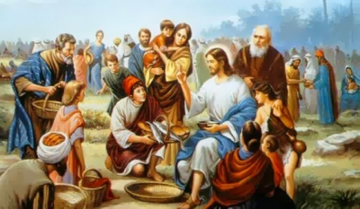
Se mi accogli

Slide 54
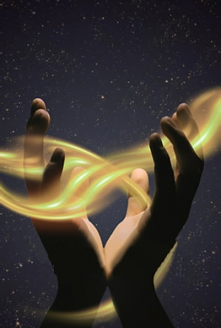
Tra le mani non ho niente, spero che mi accoglierai: chiedo solo di restare accanto a te. Sono ricco solamente dell'amore che mi dai; è per quelli che non l'hanno avuto mai.

Slide 55
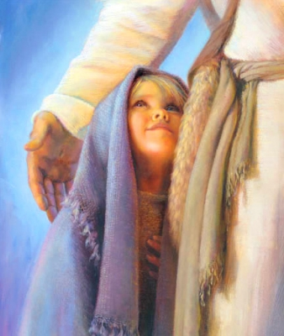
Se m'accogli, mio Signore, altro non ti chiederò: e per sempre la tua strada la
mia strada resterà, nella gioia e
nel dolore,
fino a quando
tu vorrai,
con la mano
nella tua camminerò.

Slide 56
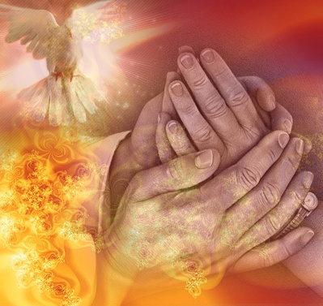
Io ti prego con il cuore, so che tu mi ascolterai: tieni forte la mia fede più
che mai. Tieni accesa la mia luce fino
al giorno che tu sai: con i miei fratelli incontro a te verrò.

Slide 57
Se m'accogli, mio Signore, altro non ti chiederò: e per sempre la tua strada la
mia strada resterà, nella gioia e
nel dolore,
fino a quando
tu vorrai,
con la mano
nella tua camminerò.

Slide 58
Il Signore sia con voi.
E con il tuo spirito.
In alto i nostri cuori.
Sono rivolti al Signore.
Rendiamo grazie al Signore nostro Dio.
È cosa buona e giusta.

Slide 59
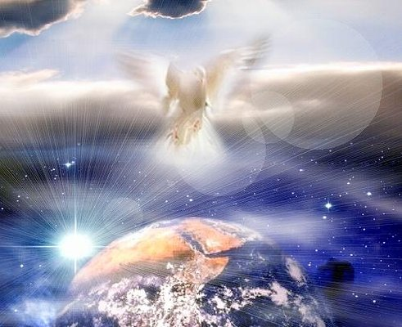
Santo Santo
Santo Santo
Santo il Signore
Santo Santo
Santo Santo
Santo il Signore
Dio dell’universo

Slide 60
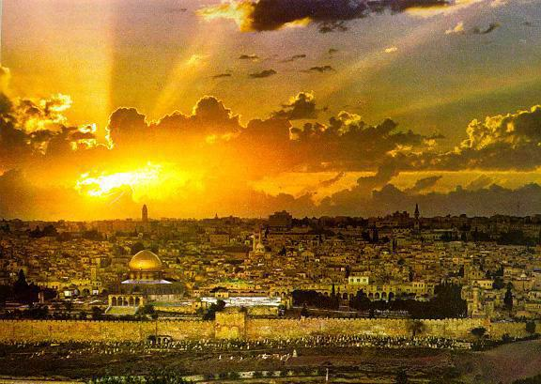
I cieli e la terra
sono pieni
della tua gloria
I cieli e la terra
sono pieni
della tua gloria

Slide 61
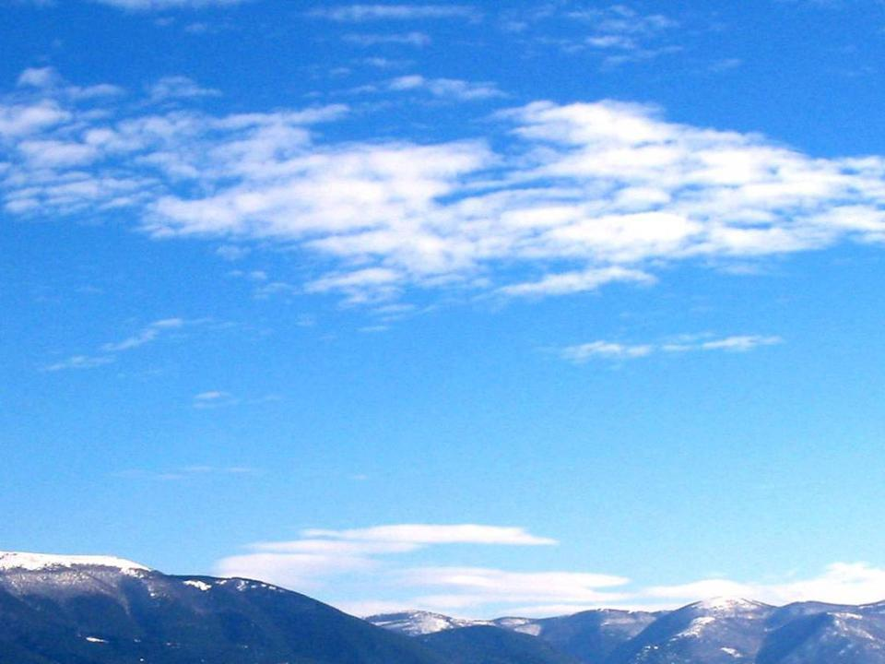
Osanna Osanna Osanna
Osanna Osanna
Osanna
Osanna
Osanna
Nell’alto dei cieli

Slide 62
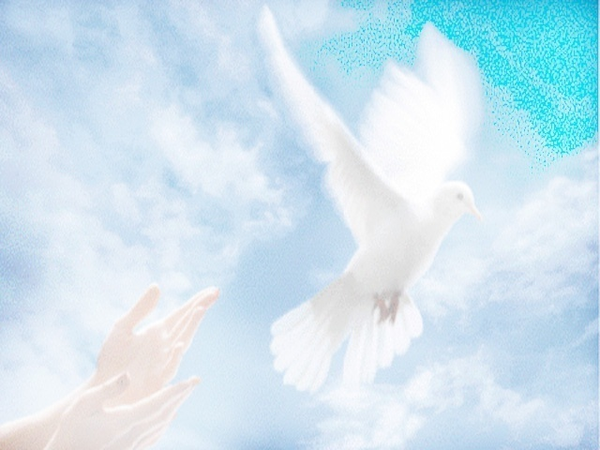
Benedetto è
Benedetto è
è colui che viene
Benedetto è
Benedetto è
è colui che viene
nel nome del Signore.

Slide 63
Osanna Osanna Osanna
Osanna Osanna
Osanna
Osanna
Osanna
Nell’alto dei cieli

Slide 64
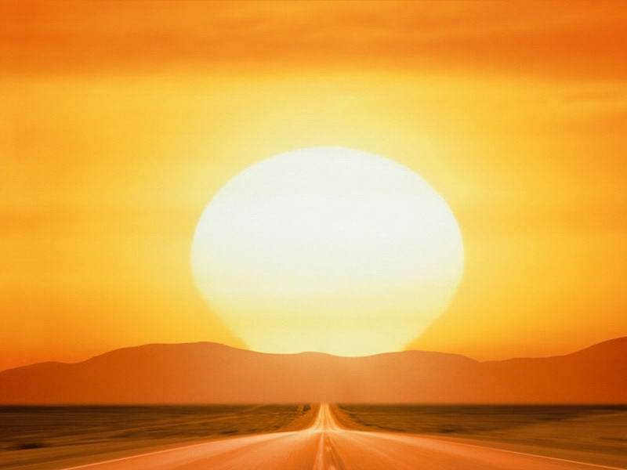
Santo Santo
Santo Santo
Santo il Signore
Santo Santo
Santo Santo
Santo il Signore
Dio dell’universo

Slide 66
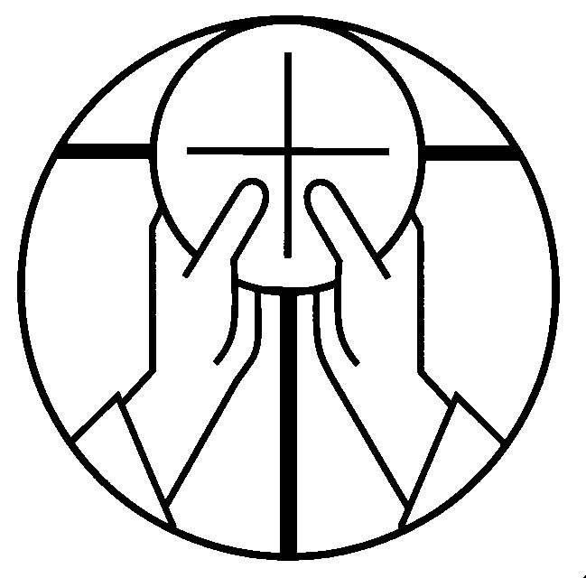
Mistero della fede.
Annunziamo la tua morte, Signore,
proclamiamo la tua risurrezione,
nell'attesa della tua venuta.

Slide 68
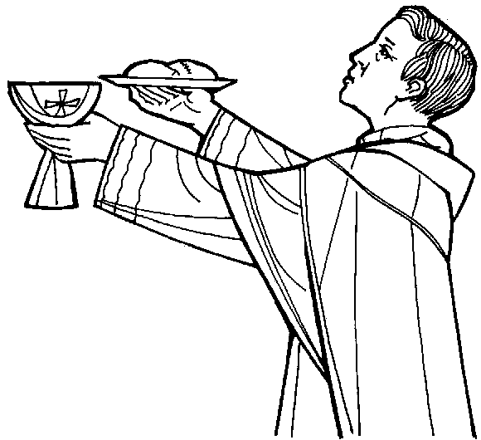
Per Cristo,
con Cristo
e in Cristo,
a te, Dio Padre onnipotente,
nell'unità dello Spirito Santo,
ogni onore e gloria
per tutti i secoli dei secoli.
Amen.

Slide 70
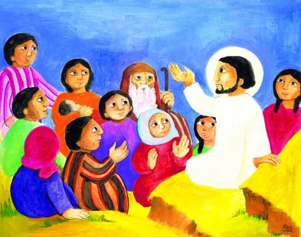
Padre nostro, che sei nei cieli,
sia santificato il tuo nome,
venga il tuo regno,
sia fatta la tua volontà,
come in cielo così in terra.
Dacci oggi il nostro pane quotidiano,
e rimetti a noi i nostri debiti
come noi li rimettiamo
ai nostri debitori,
e non ci indurre in tentazione,
ma liberaci dal male.

Slide 72
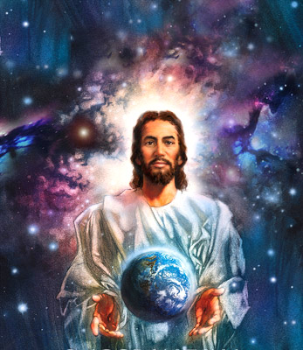
Tuo
è il regno,
tua
la potenza
e la gloria
nei secoli.

Slide 74
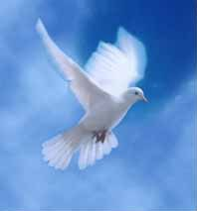
La
pace
viene
dall'alto

Slide 75

entra
nel
cuore,

Slide 76
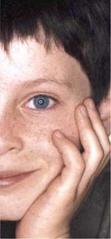
si
vede
sul
volto

Slide 77

Ora
ti
stringo
la mano

Slide 78

non sono più solo
non sei più lontano

Slide 79

Questa amicizia
attorno al Signore

Slide 80
è troppo grande
non può finire.

Slide 81
La
pace
viene
dall'alto

Slide 82
entra
nel
cuore,

Slide 83
si
vede
sul
volto

Slide 84
Ora
ti
stringo
la mano

Slide 85
non sono più solo
non sei più lontano

Slide 87

Agnello di Dio,
che togli i peccati del mondo,
abbi pietà di noi.

Slide 88
Agnello di Dio,
che togli i peccati del mondo,
abbi pietà di noi.

Slide 89

Agnello di Dio,
che togli i peccati del mondo,
dona a noi la pace.

Slide 91

Beati gli invitati
alla Cena del Signore.

Slide 92

Ecco l’agnello di Dio,
che toglie i peccati del mondo.

Slide 93

O Signore, non son degno
di partecipare alla tua mensa:
ma di’ soltanto una parola
e io sarò salvato.

Slide 95


ECCOMI MANDA ME

Slide 96

Se le ore di una vita vuota
ti regalano soltanto solitudine
e i tuoi giorni sono tutti uguali,

Slide 97

Se per mettere
la ali
hai bisogno di
qualcosa in più

Slide 98

Lui è lì che aspetta te,
tu cantando gli dirai:

Slide 99

Eccomi Signore, manda me!
piccolo seme,

Slide 100

ma se vuoi
grandi frutti io darò!

Slide 101

Eccoci, Signore, manda noi
piccoli semi,

Slide 102

ma se
vuoi grandi frutti noi daremo!

Slide 103

Tu
manda
noi!
Manda
noi
se
vuoi!

Slide 104

Se gli amici servono soltanto
a passare in allegria ore inutili

Slide 105

e i problemi
intanto
son più grandi

Slide 106

E tu cerchi di scappare....
ma dove corri, che farai?

Slide 107
Lui è lì che aspetta te,
tu cantando gli dirai:

Slide 108
Eccomi Signore, manda me!
piccolo seme,

Slide 109
ma se vuoi
grandi frutti io darò!

Slide 110
Eccoci, Signore, manda noi
piccoli semi,

Slide 111
ma se
vuoi grandi frutti noi daremo!

Slide 112
Tu
manda
noi!
Manda
noi
se
vuoi!

Slide 113

Fai silenzio
dentro alla tua vita:
scoprirai che l'amore
chiama sempre per nome.

Slide 114

Non aver paura di rischiare:
quello che tu perderai
lo riavrai in quantità

Slide 115
Lui è lì che aspetta te,
tu cantando gli dirai:

Slide 116
Eccomi Signore, manda me!
piccolo seme,

Slide 117
ma se vuoi
grandi frutti io darò!

Slide 118
Eccoci, Signore, manda noi
piccoli semi,

Slide 119
ma se
vuoi grandi frutti noi daremo!

Slide 120
Tu
manda
noi!
Manda
noi
se
vuoi!
R
I

Slide 121
Abbiamo celebrato, Signore, il mistero pasquale, invocando la tua misericordia per i nostri fratelli defunti; dona loro di partecipare alla pasqua eterna nella tua dimora di luce e di pace.
Per Cristo nostro Signore.
Amen.

Slide 122


Slide 123
LAUDE PER I MORTI
Dei nostri fratelli in Cristo viventi,
Signor delle genti, perdono pietà,
Signor delle genti, perdono pietà.
Ai nostri fratelli dai dunque riposo;
o Padre amoroso, perdono pietà,
o Padre amoroso, perdono pietà.

Slide 124
Il Signore sia con voi.
E con il tuo spirito.
Vi benedica Dio onnipotente
Padre e Figlio e Spirito Santo.
Amen.
Nel nome del Signore: andate in pace.
Rendiamo grazie a Dio.

Slide 125

Ciao a tutti
E
Buona
domenica

